Slide 1
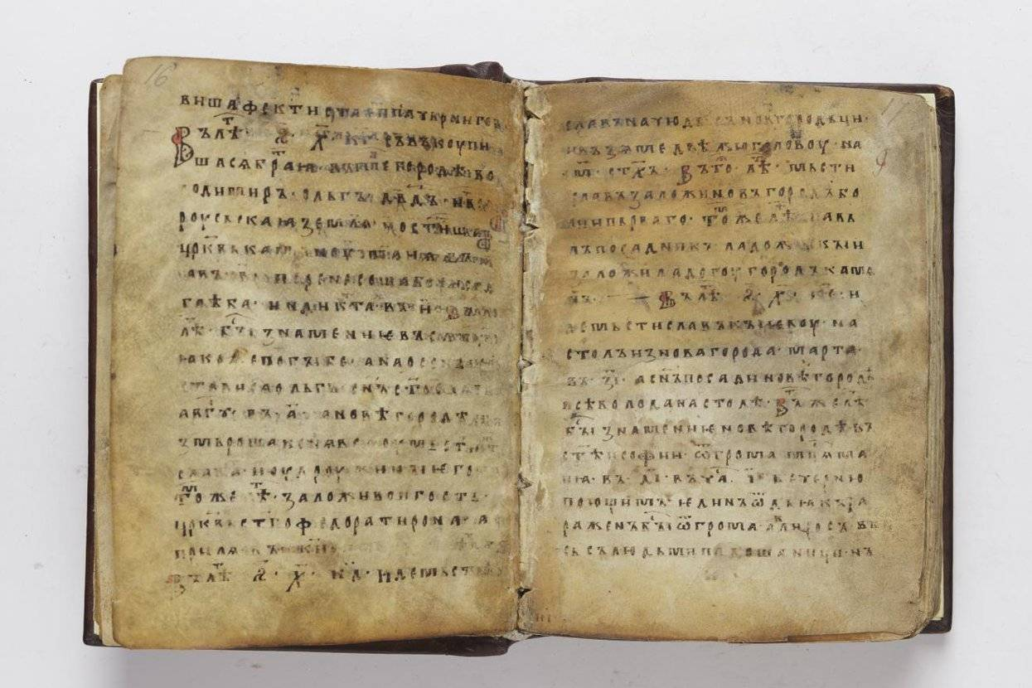
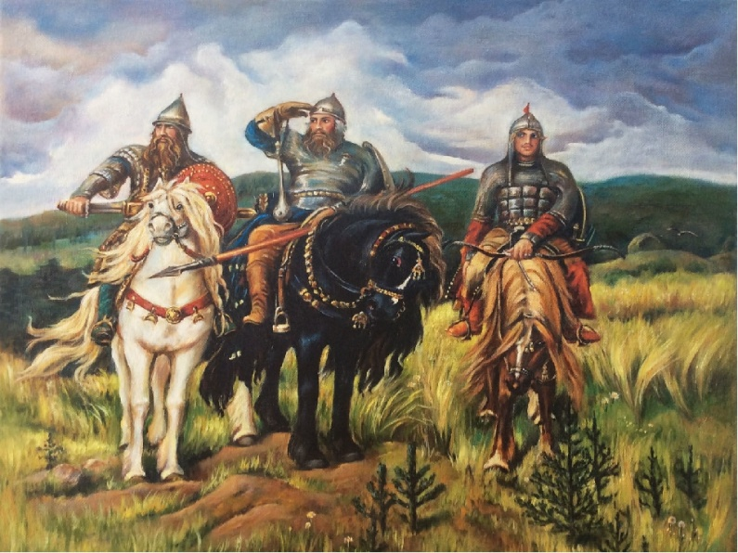
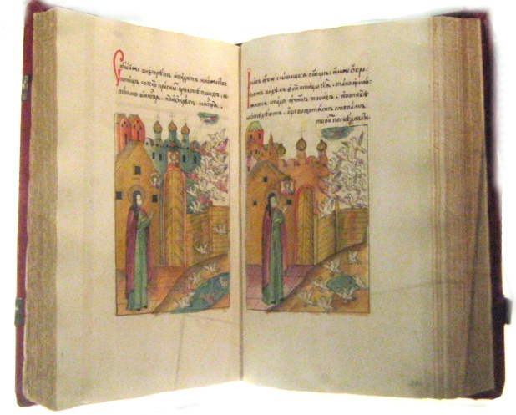
Древнерусская литература
Летописи
Былины
Жития
ЖАНРЫ

Slide 2
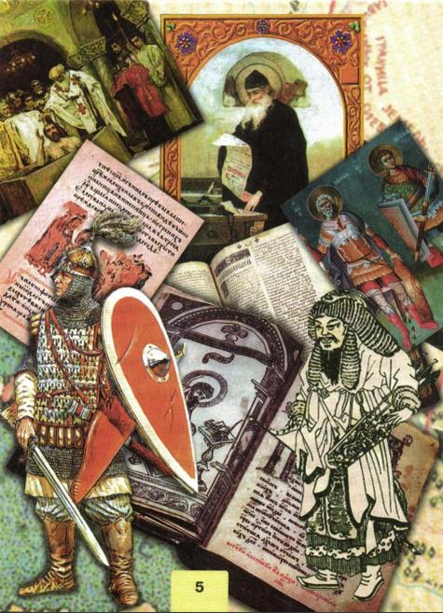
Что такое летопись?
Летопись - это жанр древнерусской литературы, это запись исторических событий из года в год (или из лета в лето).

Slide 3
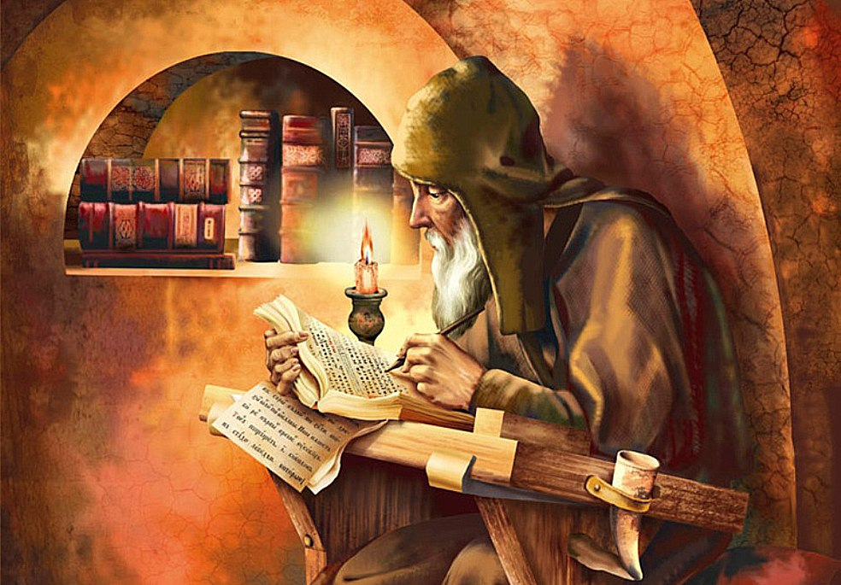
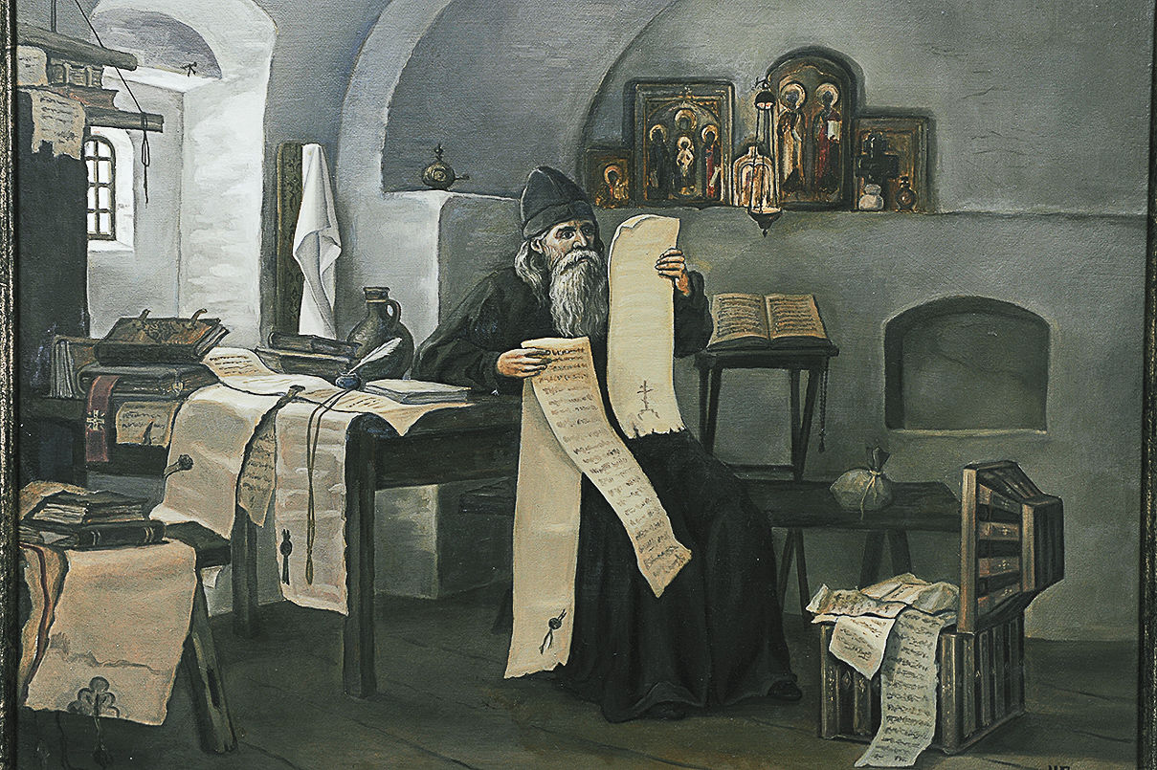
Кто писал летописи?
Летописи писали летописцы. Обычно это были монахи. Они жили в монастырях и знали грамоту (то есть умели читать и писать)

Slide 4
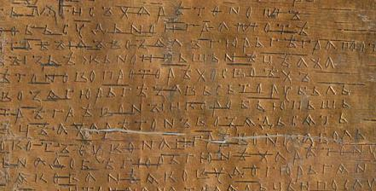
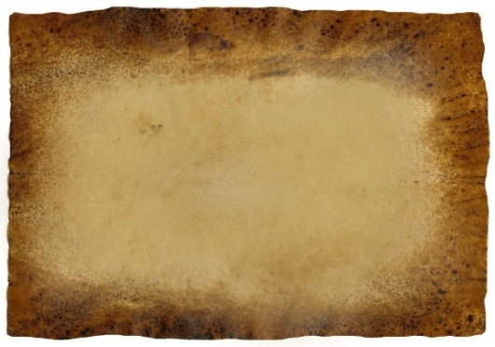
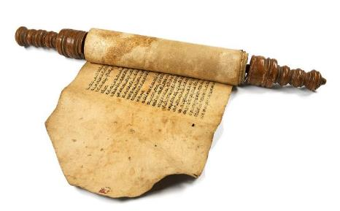
На чём писали летописи?
1000 (тысячу) лет назад, в 11-ом – 12-ом веке, ещё не было бумаги, поэтому летописи писали на бересте или пергаменте.
Пергамент — это выделанная кожа животных.
Береста — это берёзовая кора.
Длинные листы пергамента хранятся в свитках.
Свиток — длинный лист, сматываемый для хранения в рулон.

Slide 5
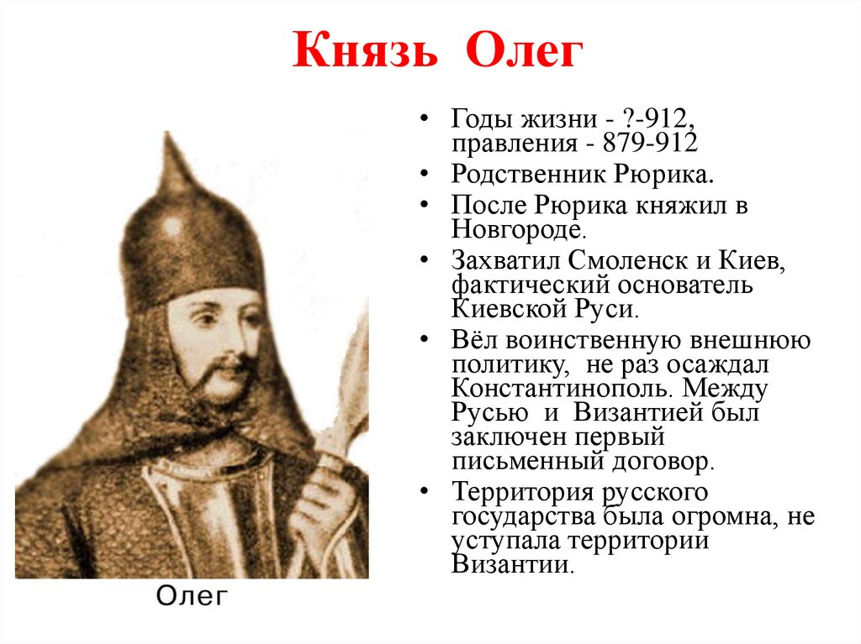
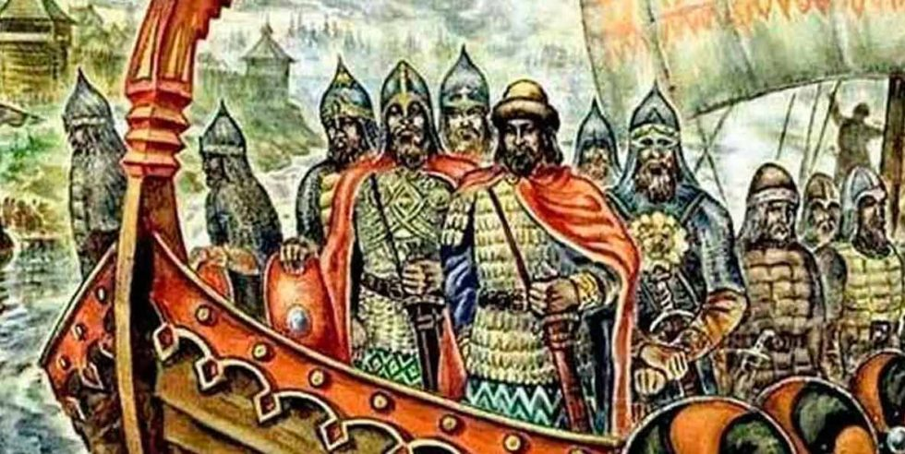
Какой князь правил в Киеве в 10-ом веке? (882-912 годы)
В десятом веке в Киеве правил Великий князь Олег по прозвищу «Вещий». Он был великим воином, основателем государства Киевская Русь.

Slide 6
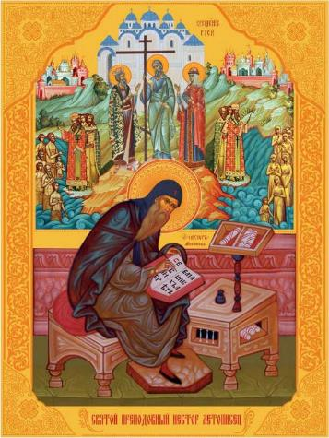
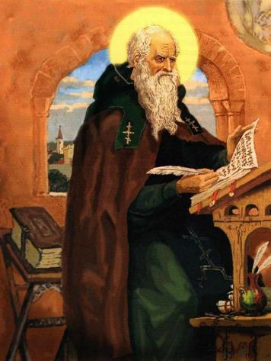
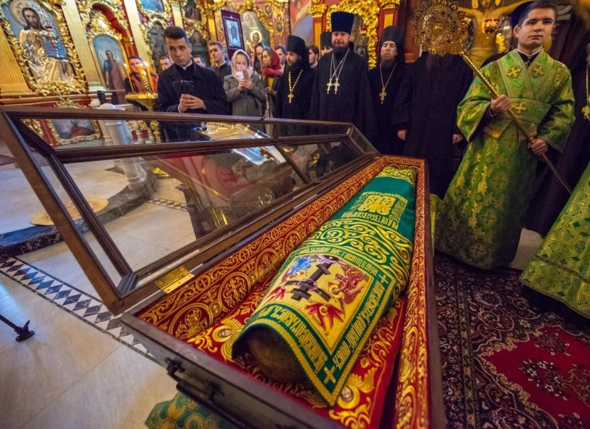
Какой летописец писал о князе Олеге?
Летописи о князе Олеге написал Преподобный Нестор Летописец, монах Киево-Печерского монастыря. Он жил в 11-ом – 12-ом веках.
В наше время Нестор Летописец – «святой» Русской Православной церкви. Рака (гроб) с его телом («мощами») находится на Украине, в Киево-Печерской лавре. Верующие люди молятся и поклоняются Нестору Летописцу.

